Slide 1
Занятие по военно-медицинской подготовке
Тема: « Оказание первой медицинской помощи при огнестрельных ранениях».
Цель занятия:
расширение начальных медицинских знаний по вопросу оказания первой медицинской помощи при ранениях и травмах.

Slide 2
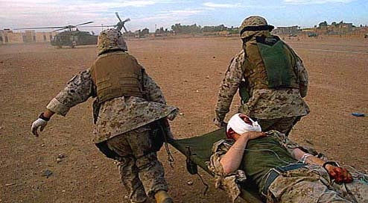
В ходе ведения боевых действий военнослужащие могут получить различные огнестрельные ранения.

Slide 3
Пуля, проникая в тело, наносит повреждения, имеющие определенные отличия от других повреждений тела.
Во-первых, раны обычно глубокие, а ранящий предмет часто остается внутри тела.
Во-вторых, рана часто загрязнена фрагментами тканей и осколками костей.
Эти особенности огнестрельного ранения стоит учитывать при оказании пострадавшему первой помощи.
Важным фактором является и то, что медицинская помощь в боевой обстановке в первую очередь будет оказываться сослуживцами раненого .
В российской армии есть золотое правило: «сам погибай - а товарища выручай» . Поэтому от качества и быстроты оказания первой медицинской помощи раненому будет зависеть его жизнь.

Slide 4
Огнестрельные ранения можно условно разделить на три вида:
Ранения головы.
Ранения в грудь и живот.
Ранения конечностей.

Slide 5
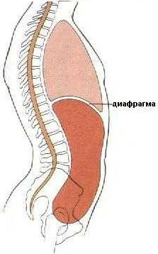
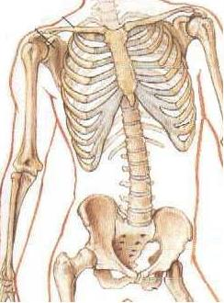
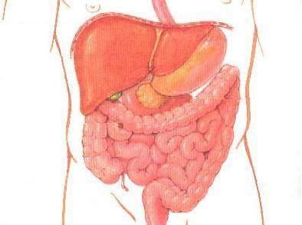
Основы анатомии
Внутренние органы
Грудная и брюшная полости
Скелет человека

Slide 6
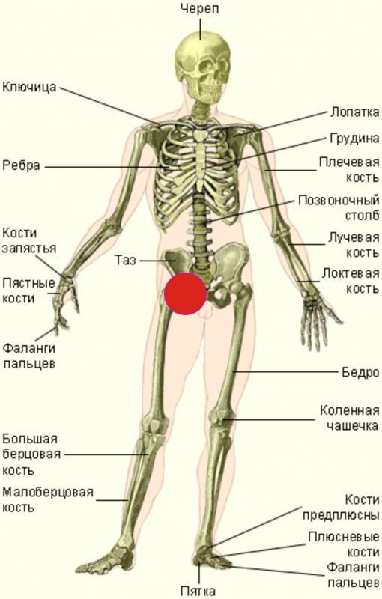
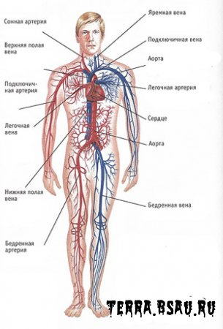

Slide 7
Внутренние органы расположены в полостях (грудная и брюшная). Органы грудной полости защищены каркасом ребер. Поэтому, ранения грудной клетки часто осложняются переломами ребер.
Питание органов кровью осуществляется крупными артериями. Поэтому ранения внутренних органов почти всегда сопровождаются обильной потерей крови и гемморагическим шоком.
Крупные артерии также ведут к голове, ногам и рукам. Проекция артерий идущих к конечностям - по внутренней стороне бедра и плеча.

Slide 8
Правильная обработка раны препятствует развитию осложнений в ране и почти в 3 раза сокращает время ее заживления. Обработку раны следует проводить чистыми, лучше продезинфициро-ванными руками. Накладывая асептическую повязку, не следует касаться руками тех слоев марли, которые будут непосредственно соприкасаться с раной. Рана может быть защищена простым наложением асептической повязки (бинт, индивидуальный пакет, косынка).

Slide 9
Рану нельзя промывать водой - это способствует инфицированию. Нельзя допускать попадания прижигающих антисептических веществ в раневую поверхность.
Рану нельзя засыпать порошками, накладывать на нее мазь, нельзя непосредственно к раневой поверхности прикладывать вату, - все это способствует развитию инфекции в ране.

Slide 10
Огнестрельное ранение головы
При таких типах ранений у человека остаются шансы выжить. Около 16% процентов выживают.
При ранении головы обязательно происходит сотрясение мозга. Раненый может потерять сознание, но все еще будет жить. При этом тело человека лучше всего положить горизонтально и обеспечить покой.
Транспортировать самостоятельно не рекомендуется или рекомендуется, но очень осторожно.
Если у раненого остановилось сердце, то следует сделать искусственное дыхание и массаж сердца.
Если рана на лице очень серьезная и крови выделяется очень много, то рану лучше всего зажать тампоном.

Slide 11
Головная повязка "шапочка" - полоска бинта приблизи-тельно 70 см длиной опущена с темени вниз перед ушами. Концы бинта держит сам раненый или же помощник , оказывающий помощь. Вокруг этой полоски, вокруг головы, накладываются круговые ходы бинта до тех пор, пока не будет перевязана вся голова, причем каждый круговой ход закрывает часть наложенной свободно полоски бинта.

Slide 12
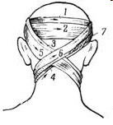

Slide 13
Огнестрельное ранение в грудь и живот
При внутренних ранениях, кровь начинает скапливаться и остановить кровотечение в таком случае невозможно.
Для предотвращения попадания воздуха, рану нужно зажать плотным материалом или, в крайнем случае рукой. Раненого усаживают в полусидячее положение.
При ранениях в области сердца может случиться так, что в область где оно располагается начнет попадать кровь, тем самым мешая его работе и сжимая его. В таком случае лучше вызвать специалистов.

Slide 14
Для перевязки грудной клетки применяют более широкие бинты. При неправильном наложении повязки через короткое время происходит ее соскальзывание. В связи с этим грудную клетку нельзя перевязывать спиралевидными ходами. Лучше всего бинтовать грудную клетку восьмерками, причем повязку следует начинать с наложения первых ходов в ее нижнем отделе. Грудь забинтовывают последова-тельно вплоть до подмышек, затем при помощи одного укрепляющего хода переходят на левое плечо и по спине идут вниз под правую подмышку. Потом на грудь снова накладывают круговой ход, далее переходят под левую подмышку, оттуда на спину и сзади ведут бинты на левое плечо. Повязку заканчивают круговыми ходами в верхней части грудной клетки.

Slide 15
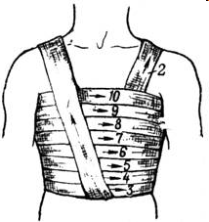

Slide 16
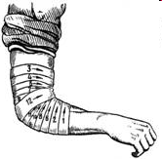
Ранения конечностей
Первое, на что следует обратить внимание при оказании первой помощи при ранении конечностей - наличие кровотечения. При разрушении артерий бедра или плеча смерть от кровопотери может наступить в течении секунд! Так, при ранении в руку (и повреждении артерии), смерть от кровопотери может наступить в течении 90 секунд, а потеря сознания в течении 15 секунд. По цвету крови определяем венозное кровотечение или артериальное. Венозная кровь темная, а артериальная - алая и выбивается из раны интенсивно (фонтанчик крови из раны). Кровотечение останавливается давящей повязкой, жгутом или тампонадой раны. При наложении жгута венозное кровотечение останавливается ниже раны, а артериальное - выше раны.

Slide 17
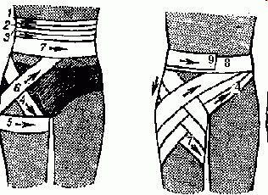
Накладывать жгут более, чем на два часа не рекомендуется. Этого времени должно хватить для доставки постра-давшего в медицинское учреждение. При венозном кровотечении желатель-нее накладывать давящую повязку, а не жгут. Давящая повязка накладыва-ется на рану. Тампонада раны при ранениях конечностей производится редко. Для тампонады раны можно при помощи длинного, узкого предмета плотно набить рану стерильным бинтом. Чем выше задета артерия, тем быстрее происходит кровопотеря. Артерии конечностей проецируются на внутреннюю сторону бедра и плеча (те области, где кожа труднее загорает).

Slide 18
При перевязке конечностей следует придерживаться правила - первые ходы должны быть наложены на нижнюю часть конечности; в дальнейшем забинтовывании ведется по направлению вверх. Такой способ перевязки позволяет избежать накопления венозной крови в свободных, незабинтованных конечностях.

Slide 19
На плечевой и бедренный суставы обычно накладывается колосовидная повязка. Первые ходы обычно накладываются на плечо или же на бедро. Далее колосовидными ходами бинтуют по направлению к суставу. В области сустава при помощи круговых ходов переходят при забинтовывании плечевого сустава на грудную клетку, при забинтовывании бедренного сустава - на живот. Эти повязки заканчивают при перевязке плечевого сустава - на груди, при перевязке бедренного сустава - на животе.

Slide 20
ВЫВОДы:
Оказание первой медицинской помощи зависит от:
- места расположения огнестрельного ранения.
- вида кровотечения ( повреждения кровеносных сосудов).
Знание основ оказания первой медицинской помощи в боевой обстановке поможет военнослужащим спасти жизнь и здоровье раненым сослуживцам.

